Slide 1
Relace

Slide 2
Motivace
být schopný identifikovat vztahy mezi entitami, zajišťuje jednodušší porozumění spojení mezi rozdílnými částmi dat
relace pomáhají zobrazit, jak rozdílné části systému dopadají na ostatní
např. entity student a kurz jsou spolu ve vztahu
pro přesné namodelování problému jsou vztahy stejně tak důležité, jako samotné entity.
Relace v rodině - způsob, jakým jsou 2 a více lidí nebo věcí vzájemně propojeny. Název vztahu nám říká, jak jsou členové rodiny spojeni.

Slide 3
Relace v datovém modelu
Reprezentuje něco specifického a důležitého pro podnik,
ukazuje, jak jsou entity na sebe vzájemně napojeny,
existuje pouze mezi entitami (nebo entita se sama sebou),
jsou obousměrné(bi-directional),
jsou pojmenovány na obou koncích,
mají optionalitu – nutnost existence ve vztahu,
mají kardinalitu,
relace mohou byt také povinné nebo volitelné.

Slide 4
Kardinalita relace
kardinalita měří kvantitu (množství) něčeho
v relaci nám určuje stupeň, odpovědi na otázku "Kolik?"např. Kolik prací může mít zaměstnanec? Jenom jednu nebo vice? Kolik zaměstnanců může vykonávat danou práci? Jeden nebo více?

Slide 5
Identifikujte relace v následujícím scénáři I.
„V naší restauraci: zákazníci chodí a sami si objednávají. Zákazník si může objednat pouze pro sebe nebo pro sebe a ostatní. např. matka může objednat sobě a dětem. - My bereme v úvahu, že matka je zákazník, který vlastní objednávku a je zodpovědná za platbu. Zákazník může v průběhu času vytvořit tolik objednávek, kolik si přeje.“
Zákazník vytváří objednávky, jak vyřešit kardinalitu a optionalitu.
každá objednávka MUSÍ být vytvořena jedním (a pouze jedním) zákazníkem.
každý zákazník MUSÍ vytvořit jednu nebo více objednávek.

Slide 6
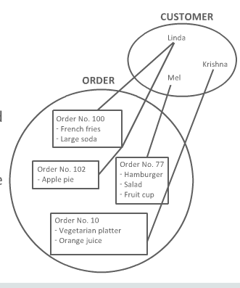
Identifikujte relace v následujícím scénáři II.

Slide 7
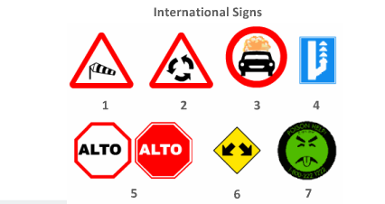
Konvence ER diagramu
Účel: lidé mluví rozdílnými jazyky skrze celý svět, ale některé znaky jsou srozumitelné celosvětově. např.: dopravní značky

Slide 8
Sdílené konvence
je to efektivní na komunikaci, protože je to srozumitelnější více lidem.
ER diagramy jsou stejné – můžete psát nebo říkat věci rozdílné, protože způsob, jakým mluvíte, váš přízvuk, apod. ... nehraje roli v tom, jak je to zakresleno do ER diagramu. Právě z tohoto důvodu jsou dodržovány konvence.

Slide 9
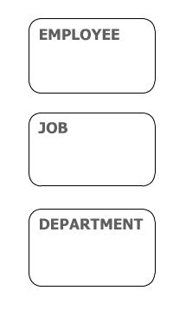
Zpět k HR oddělení I.
Vrátíme se zpátky k příkladu HR oddělení:
entity jsou zakreslovány jako obdélníky se zakulacenými rohy
názvy entity jsou v těchto „softboxech“
název entity je vždy jednotný a psaný velkými písmeny

Slide 10
Zpět k HR oddělení II.
atributy jsou v seznamu pod názvem entity
volitelné (mandatory) atributy jsou označeny hvězdičkou (asterisk) - *
optional atributy jsou označené kroužkem - o
unikátní identifikátory jsou označené hash symbolem - #

Slide 11
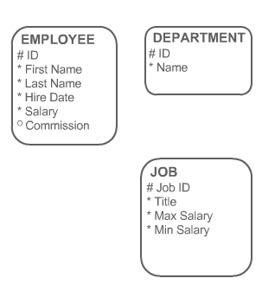

Slide 12
Kreslení relací
relace jsou linky, které spojují entity
tyto linky jsou plnou čarou nebo tečkované
linky končí buď rovnou čarou (single toe) nebo slepičí nohou (crows foot) na konci každé entity

Slide 13
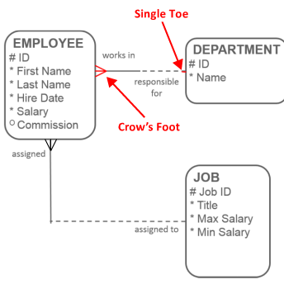

Slide 14
Popis ER diagramu
Většina společností používá specifickou terminologii (slova, která mají specifický význam pro společnost) a v ní provádí komunikaci.
Datové modelování používá terminologii také - je nazývaná ERDish - pro potřeby tohoto kurzu - jsou to slovíčka pro jasnou komunikaci obchodních podmínek (rolí), které jsou zahrnuty v ERD.

Slide 15
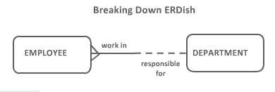
ERD jazyk
erdish je jazyk používaný pro stav relací mezi entitami v ERD
už ho píšete i jím mluvíte, pokud identifikujete relace a specifikujete optionalitu a kardinalitu
my můžeme snadno rozdělit každou „erdish“ větu na komponenty
Příklad ERDish věty

Slide 16
Komponenty ERDish
každá
entita A
optionalita (musí/může)
název relace
kardinalita (jeden a pouze jeden/ jeden nebo více)
entita B

Slide 17
ERDish čteme vždycky z obou stran!

Slide 18
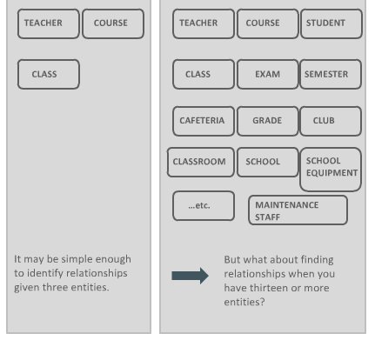
Maticové diagramy
Účel maticových diagramů: je užitečné vědět více než jeden způsob, jak objevit relace mezi entitami.
Použití maticových diagramu, zvláště když se potýkáte s mnoha entitami, je dobrým způsobem, jak se ujistit, že jste nezapomněli na žádný vztah.

Slide 19
Pracovní scénář
Pracuji pro cestovní agenturu-udržuji si záznamy o zemích, které naši zákazníci navštívili a památky, které viděli v každé zemi. To mi pomáhá upravovat cesty pro jednotlivé zákazníky => můžeme použít maticový diagram pro objevení relací.

Slide 20
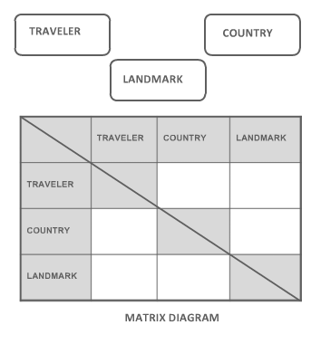

Slide 21
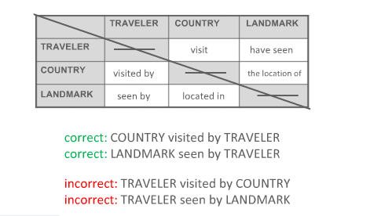
Abychom předešli zmatení, budeme matici číst vždycky jedním a zapisovat také jedním směrem.

Slide 22
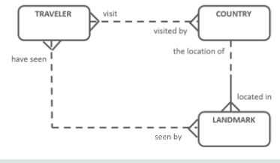
Relace objevené pomocí matice jsou nyní zakresleny v ERD, matice nám však neukazuje optionalitu ani kardinalitu.

